Slide 1
Учасники конкурсу «Лист Закоханого»
14.02.2022

Slide 2
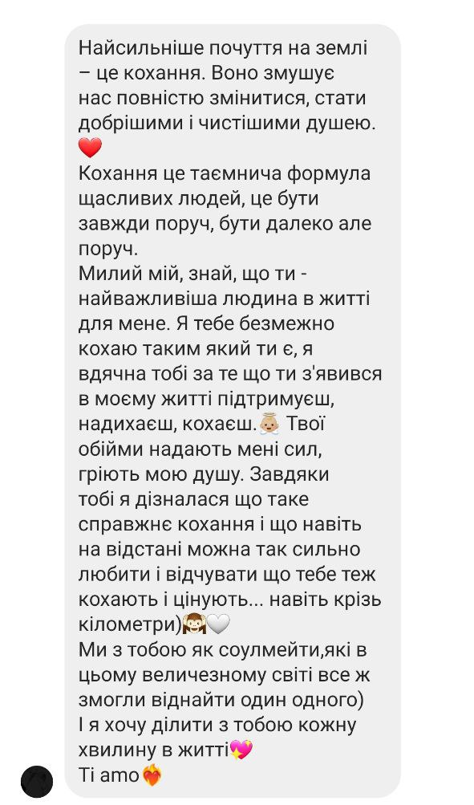
Учасник № 1

Slide 3
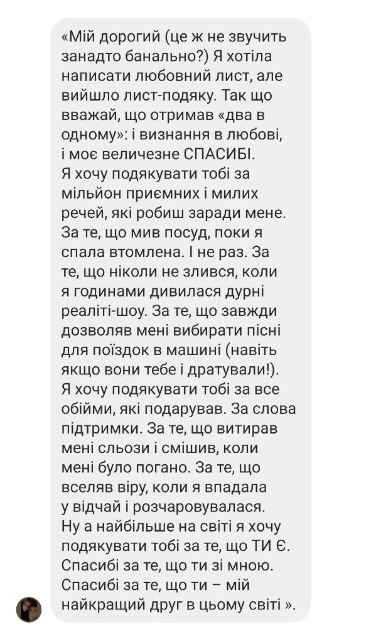
Учасник № 2

Slide 4
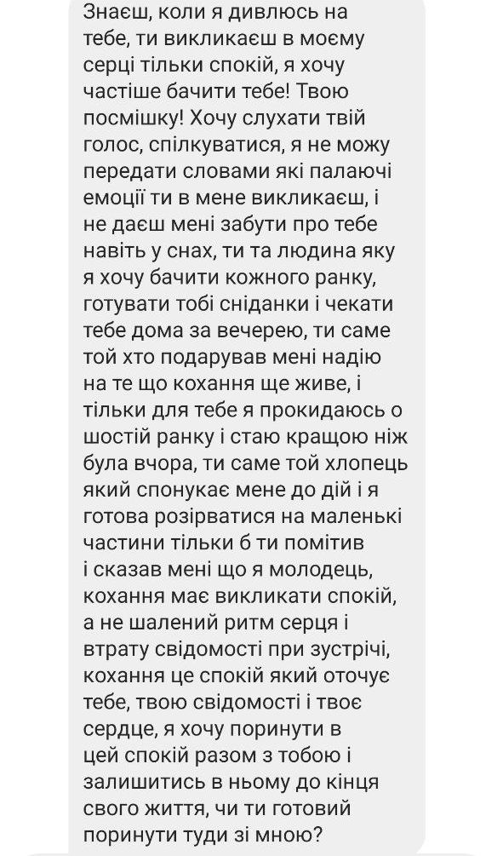
Учасник № 3

Slide 5
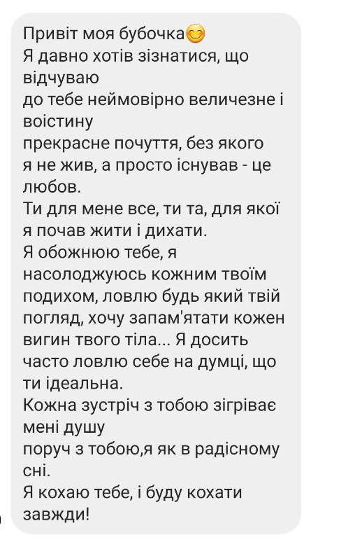
Учасник № 4

Slide 6
Учасник № 5

Slide 7
Учасник № 6

Slide 8
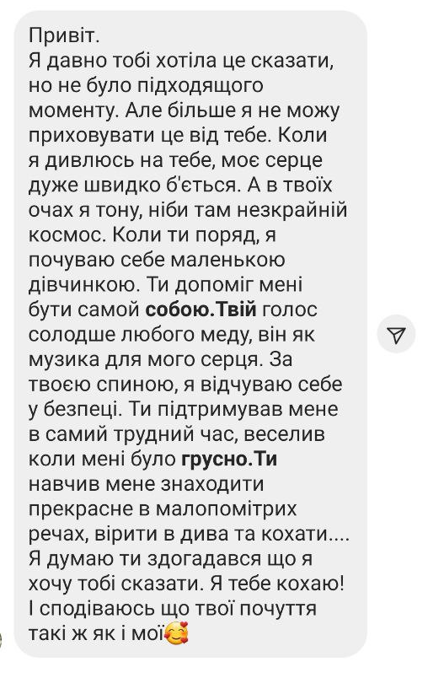
Учасник № 7

Slide 9
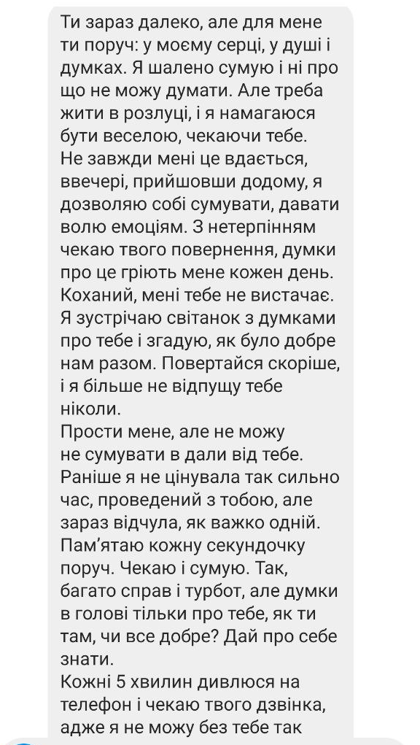
Учасник № 8

Slide 10
Учасник № 9

Slide 11
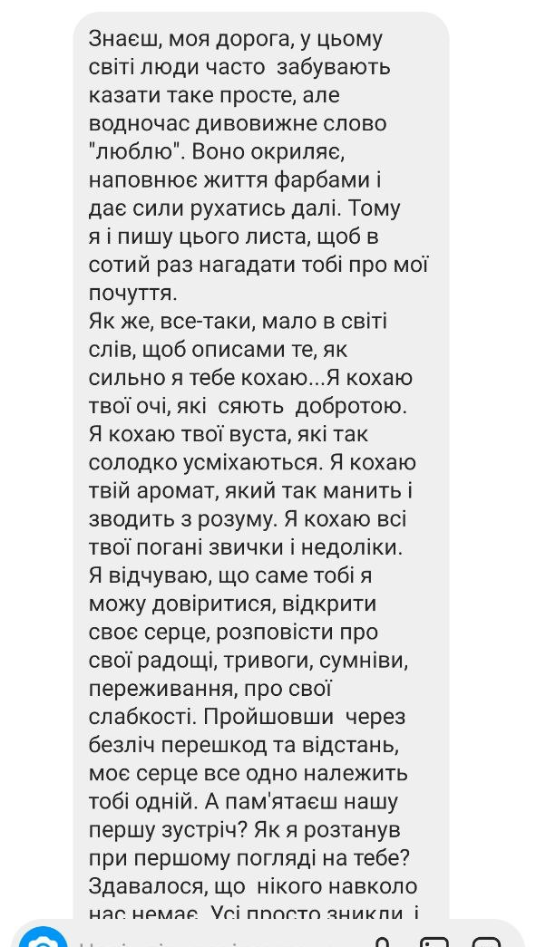
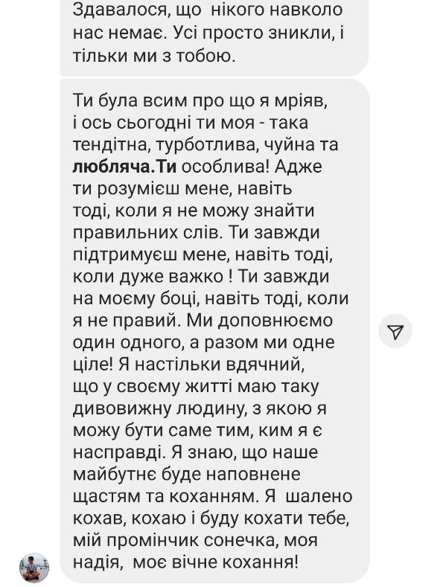
Учасник №10

Slide 12
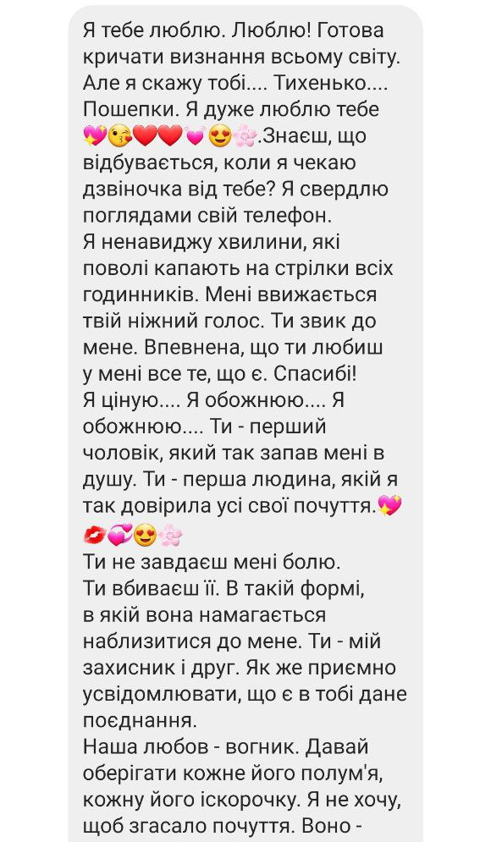
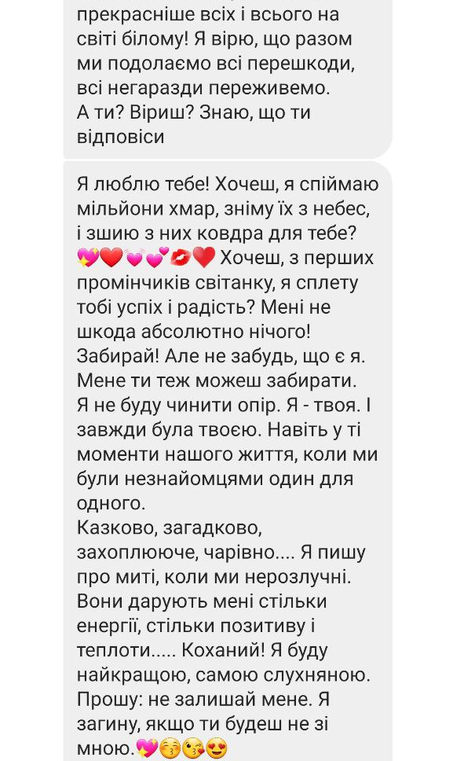
Учасник №11

Slide 13
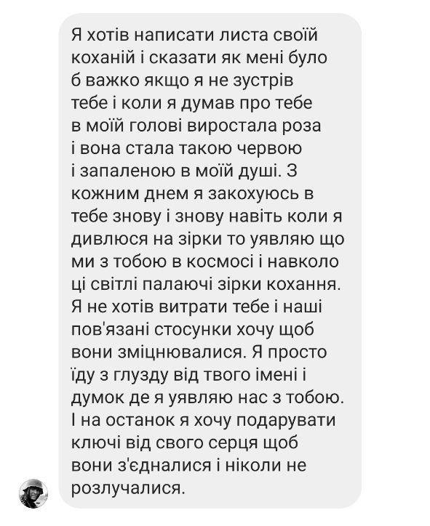
Учасник №12

Slide 14
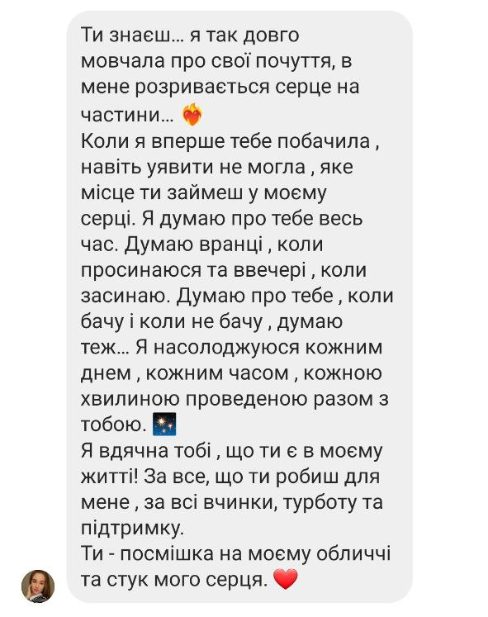
Учасник №13

Slide 15
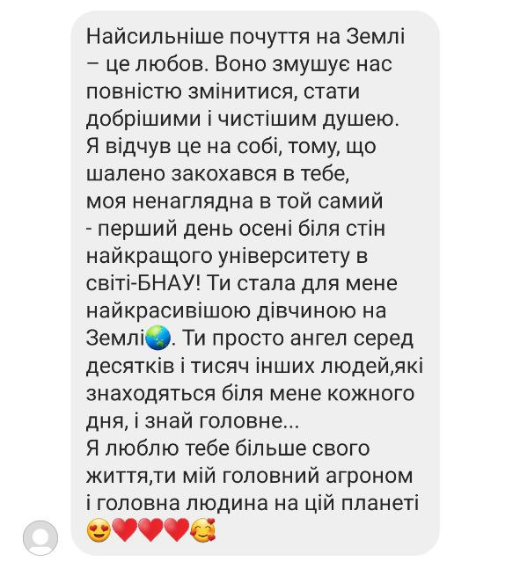
Учасник №14

Slide 16
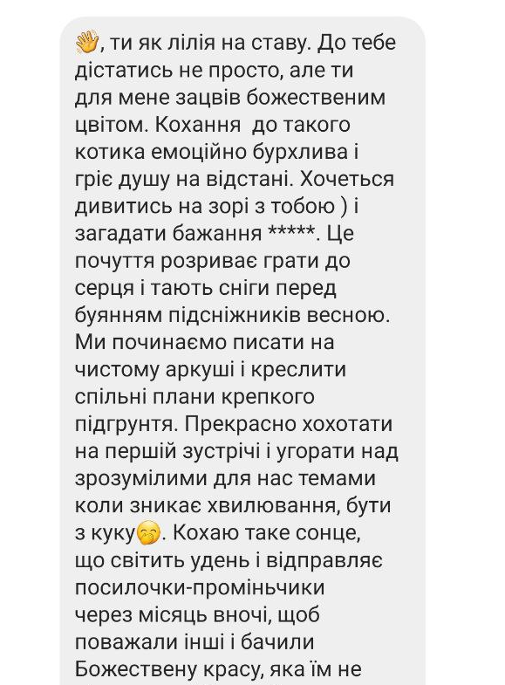
Учасник №15

Slide 17
Учасник №16

Slide 18
Учасник №17

Slide 19
Учасник №18

Slide 20
Учасник №19

Slide 21
Учасник №20

Slide 22
Учасник №21

